Slide 1
Campagne socionumérique de sensibilisation aux violences sexuelles à l’intention des adolescent.e.s : Une initiative AVEC, PAR et POUR les jeunes
Mylène Fernet, Martine Hébert, Geneviève Brodeur, & Stéphanie Couture
Département de sexologie, Université du Québec à Montréal
Notes:
Pratiques innovantes (contexte et objectif(s), clientèle ciblée, description des pratiques, documentation du processus d’implantation s’il y a lieu, impacts observés, pistes d’intervention et de recherche, conclusion)

Slide 2
Contexte
LEs violences sexuelles dans les relations intimes sont associés à des effets délétères sur la santé physique, psychologique et sexuelle (Devries et al., 2013, Shorey, Stuart, & Cornelius, 2011).
Les filles rapportent Avoir vécu davantage de violence sexuelle que les garçons; la disparité de genre est la plus importante (20,3% des filles vs. 5,7% des garçons) (Hébert, Blais, & Lavoie, 2017).
Les violences sexuelles sont Les moins étudiées et sont rarement considérées par les programmes de prévention (Bagwell-Gray et al., 2015; Hamby & Turner, 2013; Logan, Walker, & Cole, 2013; Ybarra et al., 2016).
Le point de vue des jeunes est rarement pris en considération en matière de la prévention de la VRA (Adam & Williams, 2011) et les intervenants scolaires prennent généralement l’initiative des thèmes abordés (Hays et al., 2012).
Pour des outils adaptés aux clientèles ciblées, il est primordial d’inclure les principaux intéressés dans les prises de décisions qui les concernent (Batholomew et al., 2011).
Notes:
Récemment, le Gouvernement du Québec a annoncé la mise en oeuvre des apprentissages obligatoires en éducation à la sexualité définis par le Ministère de l’Éducation et de l’Enseignement supérieur (MEES) et ce, à compter de l’automne 2018. Ces apprentissages obligatoires ont été établis en fonction de l’âge des jeunes afin qu’ils soient adaptés au développement psychosexuel de ces derniers. À titre d’exemple, un volet complet du programme porte sur le développement harmonieux de la vie affective et amoureuse. Ainsi, il est prévu qu’entre l’âge de 14 à 17 ans, les jeunes doivent « comprendre l’importance de gérer sainement les conflits dans une relation amoureuse », « apprendre à reconnaître les manifestations de violence dans le contexte d’une fréquentation amoureuse », « connaître les solutions pour prévenir la VRA ou y faire face », et « prendre conscience de ce qui favorise l’établissement et le maintien de relations affectives et amoureuses significatives » (Gouvernement du Québec, 2018). En 2015-2016, dix écoles secondaires ont participé, au projet pilote du programme d’éducation à sexualité. La mise en oeuvre des nouveaux apprentissages en éducation à la sexualité, tant sur le plan organisationnel que sur le plan pédagogique, a fait l’objet d’un rapport par le Comité consultatif sur l’éducation à la sexualité (Jetté & Ouimet, 2017). Les résultats font état des difficultés éprouvées par les directions des écoles à trouver des enseignants ou intervenants à l’aise de traiter de la sexualité, de la violence et de la vie amoureuse et affective. Les intervenants des milieux scolaires se disent réticents à l’idée d’aborder la violence sexuelle par peur de ne pas bien transmettre le contenu.
Les milieux scolaires québécois qui ont participé au projet pilote nomment le besoin de matériel pédagogique « clé en main » pour les accompagner au moment de dispenser les apprentissages obligatoires en éducation à la sexualité

Slide 3
Objectifs
sensibiliser aux différentes manifestations de violence sexuelle;
informer sur le consentement sexuel valide en contexte de relations intimes ou sexuelles;
défaire certaines idées préconçues entourant la sexualité;
mobiliser les adolescents dans une initiative de prévention des violences sexuelles afin qu'ils deviennent des leaders auprès de leurs pairs.
Public cible: Jeunes âgé.e.s entre 14 et 19 ans
Notes:
Considérant la prévalence des violences sexuelles, en particulier chez les filles, de leurs effets délétères sur la santé et des difficultés des adolescents à reconnaître ces violences

Slide 4
Campagne socio numérique
Analyse des besoins
Formation d’un comité consultatif (N=12 jeunes)
Mise à niveau avec les jeunes
Tournage et montage
Identification des messages clés + en collaboration avec les jeunes
Rétroaction sur les scripts + validation par les jeunes
Rétroaction sur les capsules (jeunes, partenaires des milieux de pratique)
Identification du Format des capsules
Notes:
Plus de 30 jeunes,

Slide 5
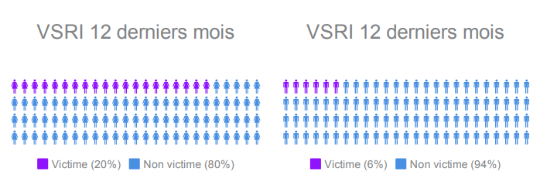
1. Analyse des besoins
Manipulation et chantage sont les formes de coercition sexuelle les plus fréquemment rapportées et sont rarement reconnues comme des manifestations de violences sexuelles (Fernet et al., soumis).
Le consentement sexuel s’avère un concept flou pour plusieurs jeunes (Fernet et al., soumis).
Les jeunes Entretiennent des idées préconçues ou adhèrent à certains mythes en ce qui a trait à la sexualité (Fernet et al., soumis).
Avenue prometteuse afin de prévenir les VSRI est l'approche qui fait appel aux témoins (Bystanders Approach) (Weisz et al., 2007)

Slide 6
2. Formation d’un comité consultatif
14 jeunes d’une école secondaire
Quatre rencontres de 2h00
contenus des rencontres
1. Formation de Mise à niveau;
2. Consultation quant aux messages clés, format des outils à concevoir & stratégies de diffusion;
3. Lecture et commentaires sur les scripts;
4. Rétroactions sur les capsules vidéo et ajustements .

Slide 7
3. Identification des messages clés + consultation auprès des jeunes
Manifestions de la VSRI | Consentement sexuel | Mythes entourant la sexualité | Intervention par les pairs
- Certains jeunes éprouvent des difficultés à affirmer leurs limites dans leur sexualité par peur de décevoir ou des conséquences; - Le recours aux pressions pour avoir des relations sexuelles est la façon la plus rapportée pour convaincre un/e partenaire à avoir des relations sexuelles alors qu’il/qu’elle ne le veut pas. - Les garçons aussi peuvent vivre des violence sexuelles. | - Avoir des relations sexuelles puisque son/sa partenaire fait du chantage, de la manipulation, des pressions, ou qu’il/qu’elle va te bouder, te faire du mal si tu refuses, ce n’est pas donner son consentement; - Ce n’est pas parce qu’une fille a eu plusieurs partenaires sexuels qu’on doit prendre pour acquis qu’elle veut avoir des relations sexuelles ou s’adonne à certaines pratiques. | - Les filles peuvent également exercer de la violence sexuelle à l’endroit d’un partenaire; - Il ne faut pas nécessairement qu’il y ait des bleus pour qu’on dise qu’il y a eu de la violence; - Ce n’est pas parce qu’une personne est engagée dans une relation amoureuses qu’elle est à l’abri de la violence sexuelle. | - Les jeunes se tournent vers leurs ami/es ou leurs parents lorsqu’ils ont besoin de parler ou d’être écoutés en lien avec leur vi amoureuses et sexuelle; - L’important, c’est de parler à quelqu’un en qui tu as confiance lorsque tu en as besoin, que ce soit un ami/e, un parent, un frère ou une sœur, un adulte significatif ou un professionnel.

Slide 8
4. Identification du format et des stratégies de diffusion à privilégier
Capsules courtes sous forme de témoignages (inspirées d’histoires réelles)
«Ça fait 5 mois que je suis avec mon chum. Ça va bien, je l'aime. On a fait du sexe oral, mais lui il veut plus. Il aimerait qu’on couche ensemble, il m'en parle souvent mais moi j'suis pas prête… Et ça, ça l'énerve. Et parce que je ne veux pas coucher avec tout de suite, des fois il me met de la pression pour au moins faire autre chose. Moi je me sens mal, je ne veux pas qu'il soit déçu ou qu'il me laisse pour ça… Alors on fait des trucs… C'est pour lui faire plaisir mais moi, je me sens pas vraiment à l’aise là-dedans… Il n'est pas violent, physiquement ou verbalement. Mais pourquoi alors je sens comme si c'était le cas ? ».
Adopter un ton léger/humoristique pour certaines capsules;
engager les jeunes comme modèles, non pas des professionnel.le.s;
Éviter des images statiques et les phrases ‘’clichées’’;
Réseaux sociaux + publicité youtube + émissions de télé.

Slide 9
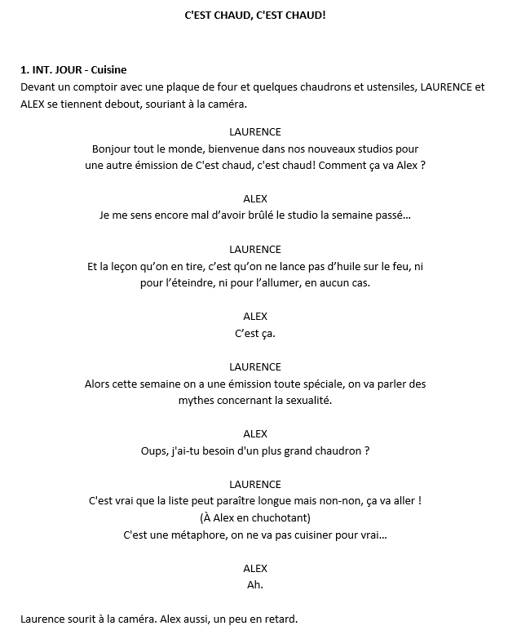
5. RéDaction des scripts + rétroaction des jeunes
Scripts rédigés en fonction des messages-clés & besoins;
Rétroactions auprès d’un comité consultatif + 16 jeunes qui ont participé au tournage/ organisme communautaire + chercheur.es, étudiantes et partenaires des milieux de pratique;
Commentaires sur le vocabulaire, réalisme, durée, atmosphère.

Slide 10
6. Rétroactions sur les capsules & ajustements
Rétroactions du comité consultatif + 16 jeunes ayant participé au tournage/ organismes communautaires + chercheur.es, étudiantes et partenaires des milieux de pratique;
Commentaires sur les messages clés, la narration, la durée, la coloration, le montage, la musique;
24 capsules vidéo disponibles (animation, témoignage, humoristique, exemples sur ce qui est à privilégier en tant que témoin et à éviter)
Facebook, youtube & instagram : @ Laboratoire d’études sur la violence et la sexualité

Slide 11
Notes:
Présentation de capsules
Le consentement imagé:
https://www.youtube.com/watch?v=oNtHleMPJLk&t=4s
Témoignage:
https://www.youtube.com/watch?v=K5eePndrH0Y

Slide 12
Retour sur de la démarche (1/2)
 | M
Je suis fièr.e d’avoir participé au projet. | 4,92
Je sens que mon opinion était importante pendant le projet. | 4,83
J’ai apprécié participer à ce projet. | 4,83
Je trouve que le rythme des rencontres/échanges était adéquat. | 4,82
Je suis satisfait.e des capsules vidéo qui ont été développées. | 4,75
Je vois la pertinence de tous travailler (jeunes, équipe de recherche, équipe de production, organismes communautaires, enseignant.es) pour avoir des capsules vidéo de meilleure qualité. | 4,75
J’ai eu accès à la documentation nécessaire pour préparer les capsules vidéo. | 4,58
Je sens que ma participation va aider d’autres jeunes. | 4,58
0=non applicable; 1 = en désaccord; 2=un peu en désaccord; 3=neutre; 4=un peu en accord; 5=en accord

Slide 13
Retour sur la démarche (2/2)
 | M
Je dirais que de participer à ce projet m’a permis de me sentir plus outillé.e si je faisais face à une situation de violence sexuelle dans mes relations intimes. | 4,17
Je dirais que de participer à ce projet m’a permis de me sentir plus outillés à intervenir si quelqu’un que je connais faisait face à une situation de violence sexuelle dans ses relations intimes. | 4,08
Je dirais que de participer à ce projet m’a permis d’apprendre de nouvelles choses au sujet de la violence sexuelle dans les relations intimes. | 3,92
Notes:
12 jeunes ont participé à l’évaluation du partenariat
+ apprécié:
Le tournage était plaisant à faire.
Étienne est bon pour rendre les autres à l'aise
J'ai vraiment aimé l'énergie du plateau! Étienne a su nous mettre à l'aise et d'être clair dans ses directice
J'ai apprécié le thème de ce proje te t la façon que ça été réalisé
Rencontrer de nouvelles personnes et m'investir
Un beau projet important.
J'ai apprécié rencontrer l'équipe derrière le projet.
Votre travail en amont transparaît dans le résultat final. Bravo pour les concepts variés, je pense qu'il s'agit de matériel approprié pour les jeunes
l'émission c'est chaud c'est chaud
mon rôle dans les vidéos
J'ai vraiment adoré tourner les capsules vidéo et lire les scénarios
Participer à ce projet
Discuter en groupe

Slide 14
Ce qui a été le plus apprécié…
‘’Votre travail en amont transparaît dans le résultat final. Bravo pour les concepts variés, je pense qu'il s'agit de matériel approprié pour les jeunes
‘’Rencontrer de nouvelles personnes et m'investir’’
‘’avoir l’occasion de discuter en groupe’’
Ce qui pourrait être amélioré…
‘’Rencontres plus rapprochées’’
Commentaires généraux …
‘’J'ai mis de moins bonnes notes Parce que j'étais déjà informé et non parce que les vidéo ne donnaient pas de bonnes information ’’

Slide 15
Pourquoi mobiliser une démarche AVEC, Par et pour ?
Faire plus
Faire mieux
Favorise l’échange des expertises
Faire autrement
Complémentarité des expertises, des forces et des limites
Stimulation à travers la relation à l’autre
Mobilisation vers un objectif commun
Mise en commun des ressources et des réseaux respectifs
Répartition des tâches et du travail
Favorise une plus grande créativité
Prise en compte voix négligés
Prédispose à l’ouverture et à la flexibilité

Slide 16
Merci !
Questions ?
Mylène Fernet : fernet.mylene@uqam.ca
Page Facebook: Laboratoire d’études sur la violence et la sexualité
Youtube: Laboratoire d’études sur la violence et la sexualité

